Slide 1



DATA DRIVEN COMPANY
SOFTWARE CORPORATIVO PARA
GESTÃO DA QUALIDADE
ORIENTADA POR DADOS

Slide 2





CLIENTES SIQ

Slide 3

VISÃO GERAL DO SISTEMA SIQ
DEVELOPMENT
QUALIFICATION
Approval Process
APQP, PAPP, Specific PDIP
Process Flow
Evaluation
Audit, Self-Evaluation, Process, Others
Document
ECM, Certification, Policy Requirements
Inspection
Supplier, Logistic Operator, Incoming, Manufacturing
Risk / FMEA Management
Concept, System, Project, Process, Tooling, Service
Control Plan
Tooling
Supplier, Internal, others
SPC
Statistical Process Control
Competency, Process and Change Management
IMPROVEMENT
Nonconformity
Occurrence
Nonconformity
Solve
(8D, 5PB, A3, Others)
Nonconformity
Debit Note
KPI / OKR
Mobile
IOS and Android Apps
Agent
Email, SMS, Notification
Analytics
Charts, Reports, Dashboard
BPM
Workflow, Rules
Translator
English, Portuguese, Spanish, German, Japanese, Chinese, Arabic, Turkish, …
Security
Authentication, Authorization, Auditing
IoT
Machine
Learning
AR
Computer
VISION
ERP Interface (SAP, TOVTS, QAD, ORACLE, JDE, PEOPLESOFT, IFS, TOVTS, DATASUL, LOGIX, LEGACY….)

Slide 4
APLICAÇÃO DO SIQ NA ITAESBRA
Gestão de Desenvolvimento
de Novos Produtos
Gestão da
Qualidade de Fornecedores
Gestão da
Qualidade de Manufatura
Gestão da Qualidade
de Clientes
SGQ e Compliance
APQP
PPAP
Fluxo de Processo
FMEA de Processo
FMEA de Produto
FMEA Padrão
Plano de Controle
Alteração de Engenharia
BOM – Bill of Material
I.Q. – Instruções da Qualidade
Gestão de Documentos
APQP
PPAP
Avaliação / Auditoria
Gestão de Ferramental
Inspeção na Manufatura e Final
Avaliação / Auditoria
Controle Estatístico de Processo
Não Conformidades
Gestão de Ativos, Ferramentas
Equipamentos de Medição
Processo de Aprovação de Amostras Iniciais para Clientes
Não Conformidades
Produtos em Garantia
Custo da Má Qualidade
Requisitos Específicos
Gestão de Documentos
Auditorias (Legislação e Requisitos Regulatórios, Riscos)
Ações Corretivas e Ações Preventivas
Gestão de Processos (Workflow)
Gestão de Mudanças
Gestão de Competências (Skill)
Gestão de Embalagens
Gestão de Documentos
Inspeção na Origem
Inspeção de Recebimento
Skip Lot
Não Conformidades
Ressarcimento / Nota de Débito
Indicadores
DEVICES
IoT, ALEXA, MEASURE EQUIPMENT
VISÃO COMPUTACIONAL
COGNEX
REALIDADE AUMENTADA
UNITY
RPA
UIPATH
BI
POWERBI
MACHINE LEARNING
PYTHON

Slide 5





SIQ DATA DRIVEN PHILOSOPHY
OPERATION
BIG DATA
MACHINE LEARNING
IMPROVEMENT
SIQ
SPECIALIST
ERP
DATA LAKE
PREDICTIONS
INSIGHTS
LEGACY
DATA INGESTION
STREAMING
CLUSTERING
TRANSFORMATION
MODEL TRAINING
VALIDATION
SMART APPS
OTIMIZATION
DISCOVERY
WASTE REDUCTION
DEVICES

Slide 6

SOBRE O PROJETO

Slide 7

PROPOSTA COMERCIAL
APROVADO EM 21/12/2023

Slide 8

TIMELINE
# | FASES | FEV/24 | MAR/24 | ABR/24 | MAI/24
0 | KICKOFF
1 | PREPARAÇÃO DO AMBIENTE DE HOMOLOGAÇÃO
2 | ANÁLISE E ESPECIFICAÇÃO
3 | PARAMETRIZAÇÃO
4 | CARGA DE DADOS Item Fornecedor
5 | VALIDAÇÃO
6 | TREINAMENTO
7 | GO LIVE E ACOMPANHAMENTO PRODUÇÃO
8 | SUPORTE DENTRO PERÍODO GARANTIA
4
Garantia – Período de 30 dias, a partir do fechamento da agenda de acompanhamento em produção. O atendimento suporte será conforme modelo padrão acordado na proposta comercial.

Slide 9

EQUIPE DO PROJETO
 | TI (ITAESBRA) | Responsável
 | Gerente | Julio
 | Infraestrutura (TI) | Janduir
 | Compras (ITAESBRA) | Responsável
 | Gerente | Mariana
 | KEYUSER Documentos | Lazaro
 | SIQ | Responsável
 | Gerente Projeto | Karen
 | Líder | Fernanda
 | Analista | Beatriz/ Igor
 | Infraestrutura | Tiago

Slide 10
ATIVIDADES PROJETO
 | # | ATIVIDADE | RESPONSÁVEL | PRAZO | LOCAL | REALIZADO
 | 1 | KICKOFF | TODOS | 20/02 – 10h | REMOTO
 | 2 | Reunião semanal de projeto | GP e KEYUSER | Segundas-Feiras 10:00h às 10:30h | REMOTO
 | 3 | Preparação do Ambiente de Homologação | SIQ | 26/02 a 01/03
 | 4 | Especificação do WORKFLOW | KEY USER e SIQ | 06/03 – 9h às 12h | REMOTO
 | 5 | Especificação demais REGRAS | KEY USER e SIQ | 06/03 – 9h às 12h | REMOTO
 | 6 | Especificação Carga de Dados | KEY USER e SIQ | 06/03 – 14h às 17h | REMOTO
 | 7 | Especificação dos AGENTES | KEY USER e SIQ | 20/03 – 9h às 12h | REMOTO
 | 8 | Validação | KEY USER e SIQ | 13/03 – 9h às 12h 20/03 – 9h às 12h 27/03 – 9h às 12h | REMOTO
 | 9 | Treinamento | TODOS | 10/04 – 13h30 às 17h30 | REMOTO
 | 10 | Go-Live e Acompanhamento em produção | TODOS | 16/04 | REMOTO

Slide 11

AÇÕES
 | # | AÇÃO | RESPONSÁVEL | PRAZO | REALIZADO
 | 1 | Disponibilizar planilha modelo para carga | SIQ | 23/03/2024
 | 2 | Disponibilizar planilha modelo preenchida com: - Produtos atualizados - Novos fornecedores de serviço | MARIANA | 06/03/2024
 | 3 | Disponibilizar nome/ email dos novos usuários | MARIANA | 01/03/2024

Slide 12

SOBRE A GESTÃO DO PROJETO

Slide 13

METOLOGIA DE IMPLANTAÇÃO
SCRUM
RELEASES
Weekky
Project Manager
Daily
Scrum
Sprint
7 Days
KICKOFF
ANÁLISE E ESPECIFICAÇÃO
PARAMETRIZAÇÃO
VALIDAÇÃO/
TREINAMENTO
CHANGE OVER
ACOMPANHAMENTO EM PRODUÇÃO

Slide 14

ESCOPO
ATIVIDADES QUE FAZEM PARTE DO SERVIÇO CONTRATADO
1. DOCUMENTOS FORNECEDOR – PROCESSO REAJUSTE DE PREÇOS (ÁREA SOLICITANTE COMPRAS)
- Fornecedor é quem irá criar ou entrar com o documento na plataforma SIQ
- Definir com Itaesbra e desabilitar (pintando de cinza) campos que não são necessários o preenchimento pelo fornecedor.
- Preencher automaticamente campos que são possíveis, preencher conforme login do fornecedor:
  Grupo
  Tipo de proprietário
  Tipo de documento
  Propriedade (quando não for filial)
  Número
- Trazer a lista de produtos dos fornecedores, eles poderão especificar se são para todos os produtos o reajuste ou somente para alguns.
- Workflow = definir com Itaesbra e montar o wkf e suas regras de disparo de e-mails (ex: quando fornecedor aprovar a sua fase, irá um e-mail para compras e vendas, a partir da aprovação de compras, irá um e-mail para a diretoria aprovar. Compras poderá reprovar, justificar e devolver a fase para o fornecedor ilimitadamente, até que se entre em um acordo)
- Validade do documento - servirá para enviar e-mail ou não para o fornecedor entrar com o reajuste, que a princípio é anual.

Slide 15
ESCOPO
ATIVIDADES QUE FAZEM PARTE DO SERVIÇO CONTRATADO
2. CARGA DE DADOS
Faz parte do escopo desenvolvimento das cargas de dados:
- Produtos (atualizar)
- Fornecedores de serviços (novos)

Slide 16

ESCOPO NEGATIVO
ATIVIDADES QUE NÃO FAZEM PARTE DO SERVIÇO CONTRATADO
Não contempla no escopo desta proposta:
Outras cargas de dados como por exemplo documentos, que não estão listados no escopo
Interfaces com outros sistemas do cliente
Implementação de documentos internos, tipo procedimentos internos ou outros documentos (ferramental) que precisam parametrizar workflow específico para o documento
Desenvolvimento específico Itaesbra, exemplo alteração de layout, cálculos, fórmulas
Criação de dashboard Power BI
Não contempla treinamento para fornecedores
Execução de atividades em horas extras pelos consultores SIQ (Fora do horário comercial das 8h às 17h – Horário de Brasília)
Elaboração de Manuais de Procedimento
Desenvolvimento de funcionalidades especificas
Stand by: parada de projetos ocasionadas pelo time da ITAESBRA, seja pela falta de recursos, mudanças de prioridade em relação a outro projeto ou outros fatores, serão direcionados para o comercial SIQ

Slide 17

PREMISSAS
FATORES CRÍTICOS DE SUCESSO
TI INFRA deve disponibilizar acesso FULL (anydesk) ao ambiente do SIQ instalado na ITAESBRA, para o TIME SIQ durante o projeto
KEY USER deve estar disponível para validações nas agendas alocadas

Slide 18

RISCOS
EVENTOS QUE PODEM ATRASAR O PROJETO
Baixo engajamento do time da ITAESBRA nas atividades regulares do projeto
Sobreposição de atividades de outros projetos
Comunicação e divulgação do projeto ineficiente.
Não entrega dos testes pela ITAESBRA
Não cumprimento do cronograma pelo possível alongamento ou atraso de atividades.
Não alinhamento de prioridades dos fluxos com as necessidades da empresa.

Slide 19
ESTRATÉGIA DE COMUNICAÇÃO
Comunicação | Periodicidade | Finalidade | Audiência | Formato | Report
Implementação/ Reunião Scrum | Diária (após Sprint Planning) | O que foi feito ontem? O que será feito hoje ? Há algum impedimento? | Time de Implementação SIQ + Gerente Projeto SIQ KEYUSER ITAESBRA se necessário pelo Teams | REMOTO | E-mail V.Meeting
Distribuiçãoo Status Report | Semanal | Status semanal planejado vs. atual Saúde do projeto. Revisão de Escopo, riscos e desvios | Gerente do Projeto + Principais membros do Time de Projeto + Owner do Projeto | REMOTO | Status Report E-mail V.Meeting
SEGUNDAS-FEIRAS das 10:00 – 10:30 REMOTO

Slide 20
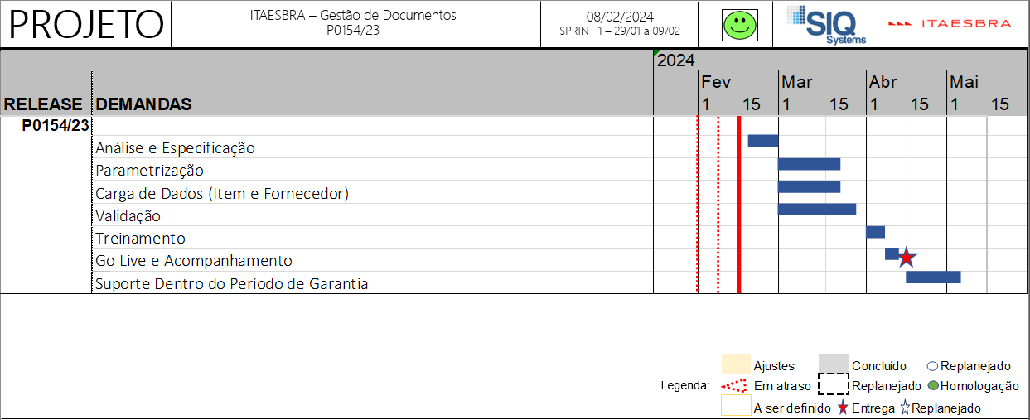
ESTRATÉGIA DE COMUNICAÇÃO
EXEMPLO DE REPORT SEMANAL

Slide 21
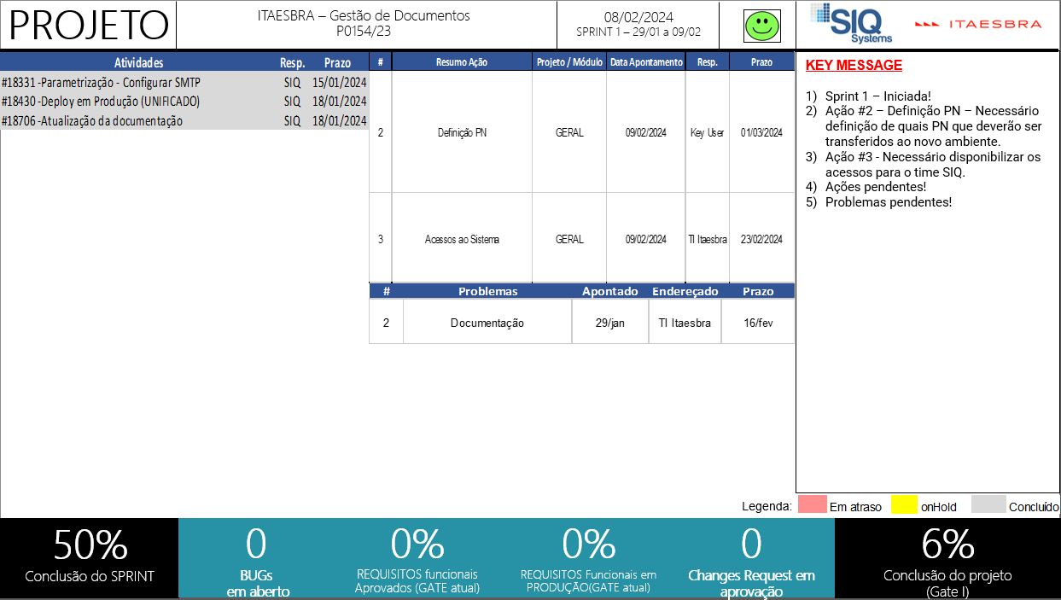
ESTRATÉGIA DE COMUNICAÇÃO
EXEMPLO DE REPORT SEMANAL

Slide 22

ACEITE PARA GATE PROJETO
PONTOS DE CONTROLE PARA ACEITAÇÃO PELA ITAESBRA DOS SERVIÇOS
Aprovação do Planejamento das execução das Atividades
Aprovação do uso do sistema no ambiente de homologação através da execução de PLANO DE TESTES
Aprovação da execução do cutover para o ambiente de produção GO LIVE
Encerramento

Slide 23
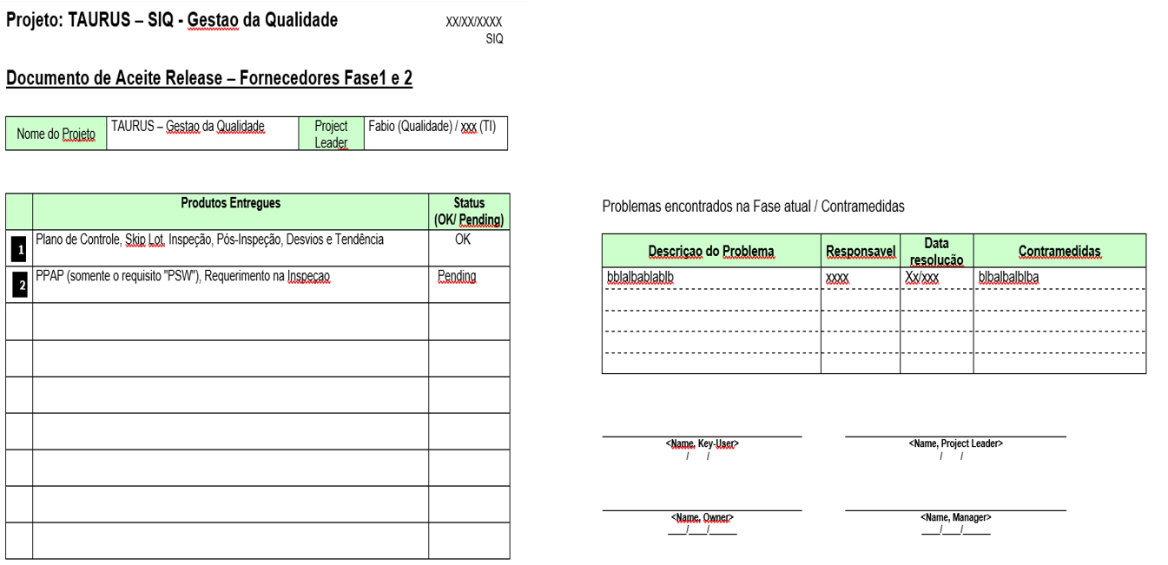
ACEITE PARA CADA GATE
EXEMPLO DE DOCUMENTO DE ACEITE

Slide 24

FLUXO SOLICITAÇÃO DE MUDANÇA
1. Serão utilizados os módulos padrões das Soluções SIQ, qualquer necessidade de alteração em relatórios, telas, gráficos, formulários e indicadores deverá passar pelo processo de Solicitação de Alteração de Escopo (Change Request).
2. Essas mudanças de escopo serão submetidas aos Gerentes de Projeto, Karen, por meio de documento específico denominado Solicitação de Mudança de Escopo (Change Request). Ao receber a solicitação de mudança de escopo será avaliado por especialistas no produto SIQ, o impacto no projeto, cronograma e custo.
3. Se a melhoria for possível de ser realizada, será incluída no projeto uma vez que aprovada pelo responsável designado pela ITAESBRA, e devidamente faturada com base no tempo e recursos necessários.

Slide 25

INFRAESTRUTURA

Slide 26
LICENÇAS SIQ
TIPO DE USUÁRIOS E ÁREAS CONTRATADOS PARA ACESSAR O SISTEMA SIQ ON PREMISES
ÁREA | MODALIDADE | USUÁRIOS | DESCRIÇÃO
ITAESBRA | FULL - NOMEADO | 5 | Funcionários ITAESBRA, sendo que a quantidade será atualizada após a data de entrada em produção, de acordo com o contratado na proposta P0154_23.

Slide 27
CONTINUIDADE
RELACIONAMENTO SIQ APÓS A EXECUÇÃO DO PROJETO
SERVIÇO | MODALIDADE | DESCRIÇÃO
SUPORTE | 8 x 5 | Atendimento a DÚVIDAS CONCEITUAIS e CORREÇÃO BUGS
*Não encontra-se contemplado no atual contrato da ITAESBRA o ambiente de infraestrutura do cliente.

Slide 28

DOCUMENTOS

Slide 29

REGRAS DE NEGÓCIO
# | REGRA
1 | CRIAÇÃO REALIZADA PELO FORNECEDOR
2 | CAMPOS OBRIGATÓRIOS Grupo Documento = trazer padrão Fornecedor Tipo de Documento = trazer padrão Reajuste de Preços Tipo de Propriedade = trazer padrão Fornecedor Propriedade Item Validade em Data Planta
3 | CAMPOS READ ONLY Número Versão Código de Revisão Documento Principal Política do Documento Regulamentação do Documento Workflow
4 | NUMERAÇÃO 4 DÍGITOS/ANO EX: 0001/24
5 | VERSÃO - Nenhum usuário deve ter a permissão de criar/ apagar uma versão

Slide 30
REGRAS DE NEGÓCIO
# | REGRA
5 | VIGÊNCIA (VALIDADE) - Nenhum usuário deve ter a permissão de criar uma vigência (validade)
6 | PERTENCE - Nenhum usuário deve ter a permissão de criar/ apagar pertence
7 | ANEXO PRINCIPAL - É obrigatório o preenchimento para ser possível a conclusão da primeira etapa
8 | Formulário REAJUSTE DE PREÇOS - É obrigatório o preenchimento para ser possível a conclusão da primeira etapa (Fornecedor)
10 | CANCELAR DOCUMENTO - Somente usuário com papel Fornecedor tem a permissão de cancelar um documento

Slide 31
REGRA ENVIO DE EMAIL - AGENTES
# | REGRA
1 | Agent Trigger – Documento com a Próxima Etapa Pendente Enviar sempre para todos os responsáveis da etapa pendente
2 | Agent – Documento Próxima Etapa Pendente em Atraso Etapa “Fornecedor”: não deve enviar nenhum email Etapa “Compras”: 2 dias antes do vencimento deve enviar email para os responsáveis da etapa e depois o envio deve ser semanal Etapa “Diretoria”: 2 dias antes do vencimento deve enviar email para os responsáveis da etapa e depois o envio deve ser semanal
3 | Agent Trigger – Documento Finalizado - Enviar para todos os responsáveis de todas as etapas do workflow quando o documento estiver com o status “Reajuste Reprovado” ou “Reajuste Aprovado” - Enviar para os usuários da área Custos e Vendas

Slide 32
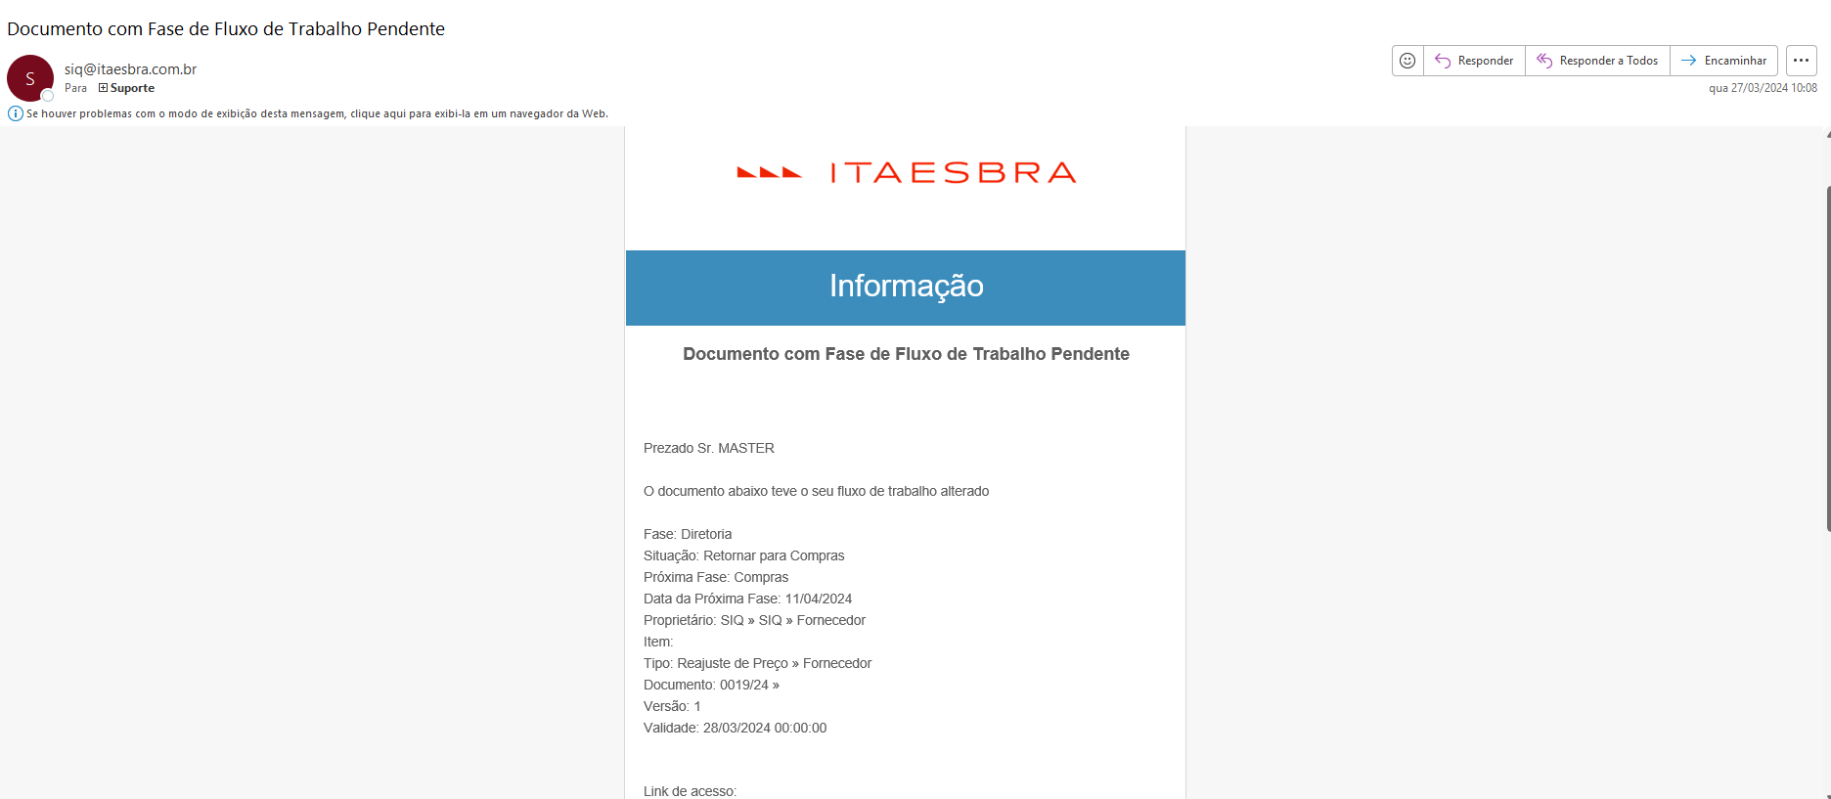
AGENTE – PRÓXIMA ETAPA PENDENTE

Slide 33
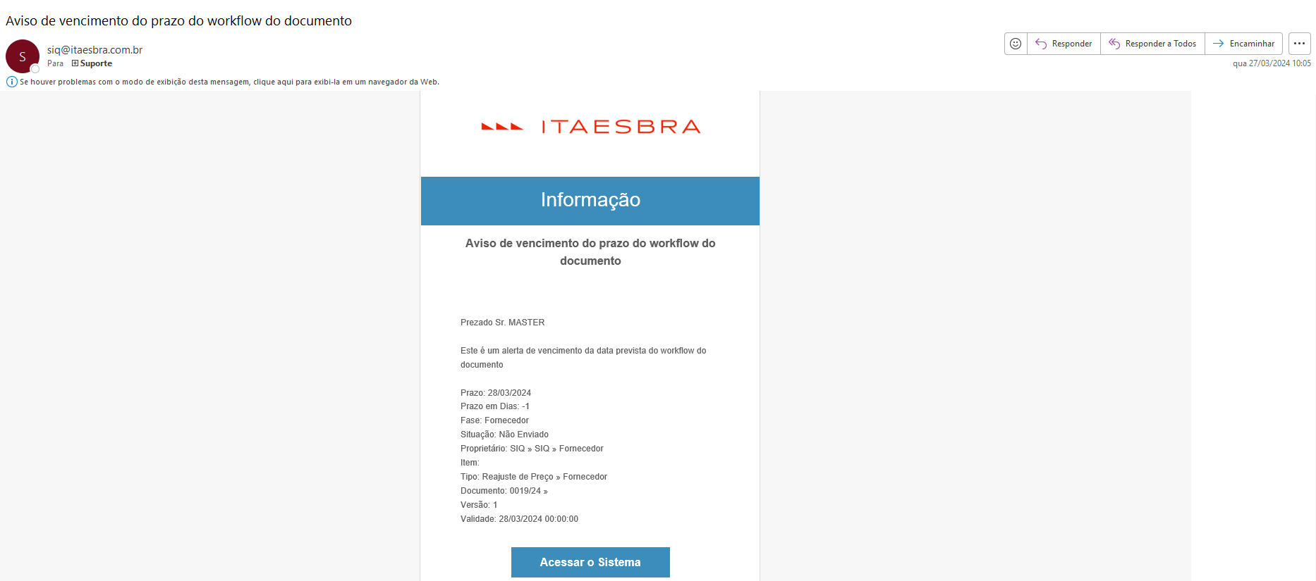
AGENTE – PRÓXIMA ETAPA EM ATRASO

Slide 34
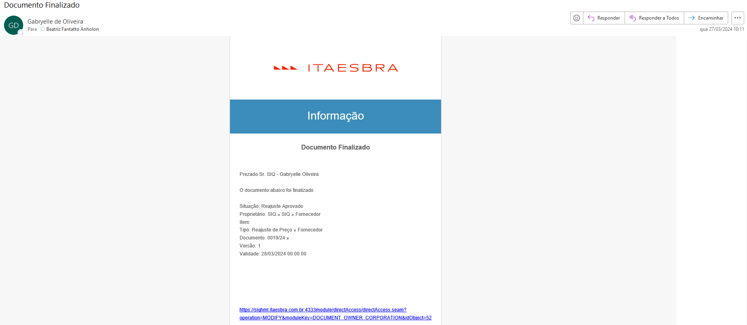
AGENTE – DOCUMENTO FINALIZADO

Slide 35
FORMULÁRIO – REAJUSTE DE PREÇOS | CAMPOS | PRAZO RESPOSTA
CAMPOS | OBRIGATÓRIO? | REGRAS
Tipo do Reajuste | Sim | Por padrão vem preenchido como Anual. Lista suspensa.
Índice | Sim | Não há. Campo de texto.
Indexador | Sim | Não há. Lista suspensa com os cadastros: IGP, IGPM, INPC, IPC, IPCA, DISSIDIO DA CATEGORIA
Observação | Não | Não há. Campo de texto.
Itens | Sim | Não há.

Slide 36
WORKFLOW REAJUSTE DE PREÇOS
ETAPA | RESPONSÁVEL | PRAZO | STATUS DA ETAPA | DEPENDÊNCIA | FORMULÁRIO | VAI PARA | SITUAÇÃO DO DOCUMENTO
FORNECEDOR | Papel: FORNECEDOR | 7 dias corridos | NÃO ENVIADO | - | - | - | NÃO ENVIADO A ITAESBRA
 |  |  | ENVIADO | - | Comentário (Opcional) Anexo (Opcional) | COMPRAS = AGUARDANDO ANÁLISE | AGUARDANDO ANÁLISE DE COMPRAS
COMPRAS | Papel: COMPRAS | 15 dias corridos | AGUARDANDO ANÁLISE | ETAPA FORNECEDOR = ENVIADO | - | - | AGUARDANDO ANÁLISE DE COMPRAS
 |  |  | REVISÃO FORNECEDOR | ETAPA FORNECEDOR = ENVIADO | Comentário (Obrigatório) Anexo (Opcional) | FORNECEDOR = NÃO ENVIADO | NÃO ENVIADO A ITAESBRA
JACTO |  |  | ENVIADO PARA DIRETORIA | ETAPA FORNECEDOR = ENVIADO | Comentário (Opcional) Anexo (Opcional) | DIRETORIA - AGUARDANDO | AGUARDANDO ANÁLISE DA DIRETORIA
DIRETORIA | Papel: DIRETORIA | 15 dias corridos | AGUARDANDO | ETAPA COMPRAS = APROVADO | - | - | EM ANÁLISE DA DIRETORIA
 |  |  | RETORNAR PARA COMPRAS | ETAPA COMPRAS = APROVADO | Comentário (Obrigatório) Anexo (Opcional) | COMPRAS = AGUARDANDO | AGUARDANDO ANÁLISE DE COMPRAS
 |  |  | REAJUSTE REPROVADO |  | Comentário (Opcional) Anexo (Opcional) |  | REAJUSTE REPROVADO
 |  |  | REAJUSTE APROVADO | ETAPA COMPRAS = APROVADO | Comentário (Opcional) Anexo (Opcional) |  | REAJUSTE APROVADO

Slide 37
MANUAL – MÓDULO DE DOCUMENTOS

Slide 38
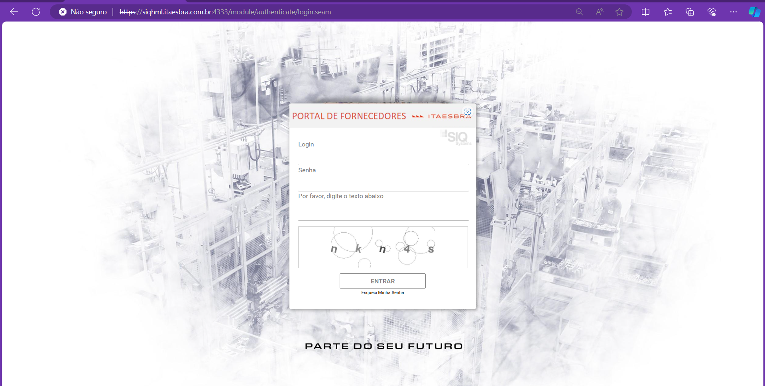
Login
https://siq.itaesbra.com.br
Login:
Digitar o login disponibilizado pelo Time Itaesbra
Senha:
Digitar a senha disponibilizada pelo Time Itaesbra
Imagem:
Digitar a Imagem conforme apresentada
Clicar em “Entrar”

Slide 39
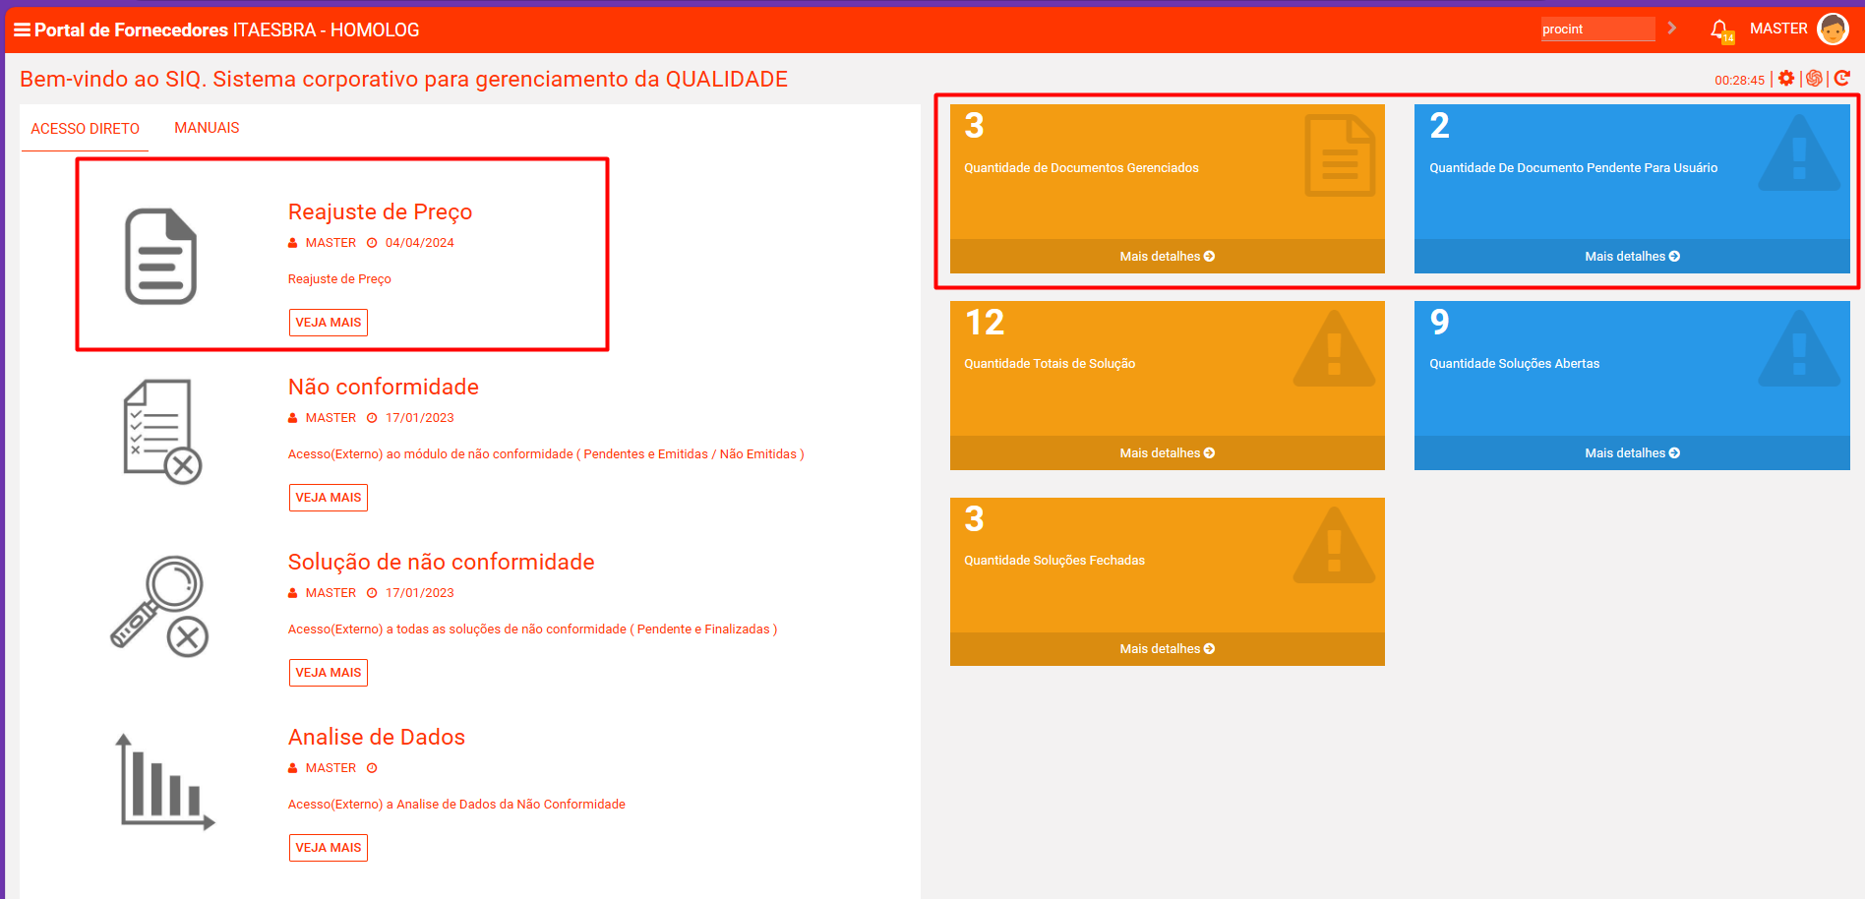
Tela Principal
Acesso direto:
Tela onde estão disponíveis os acessos direto aos módulos
Widget
Cards onde é possível visualizar a quantidade de documentos e documentos pendentes aguardando sua resposta

Slide 40
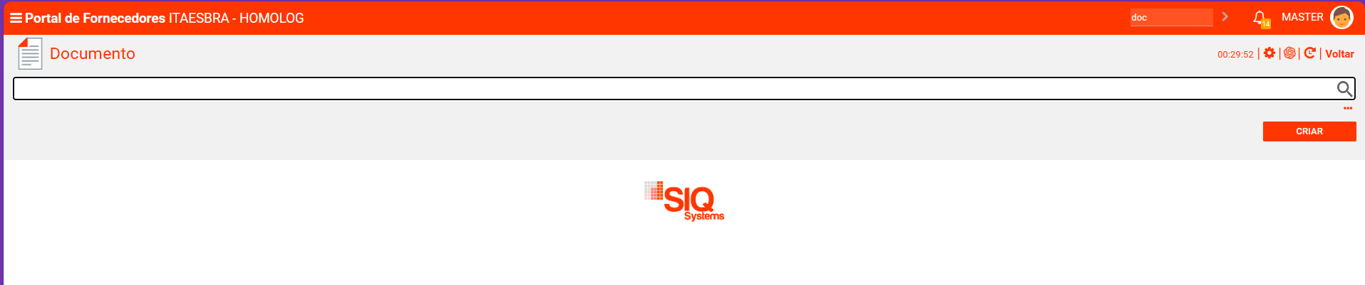
Outra forma de acesso ao Módulo de Documentos
Transação DOC – Todos os documentos

Slide 41
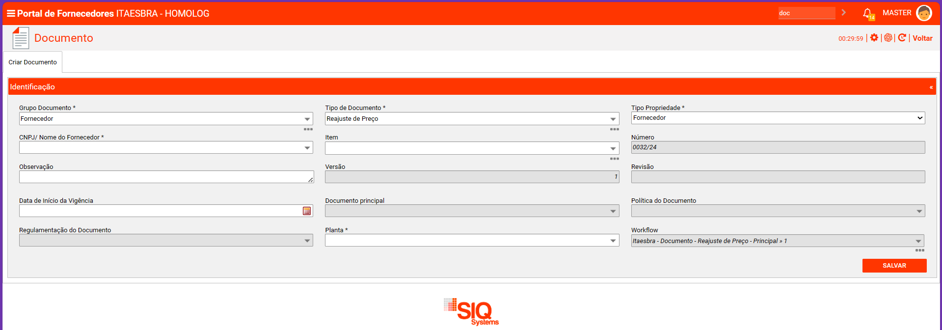
Criação do Documento – Reajuste de Preço
- Preencher os campos obrigatórios
- Clicar em Salvar
A. Campos obrigatórios:
  - Grupo Documento
  - Tipo de Documento
  - Tipo Propriedade
  - CNPJ/Nome do Fornecedor
  - Planta

Slide 42
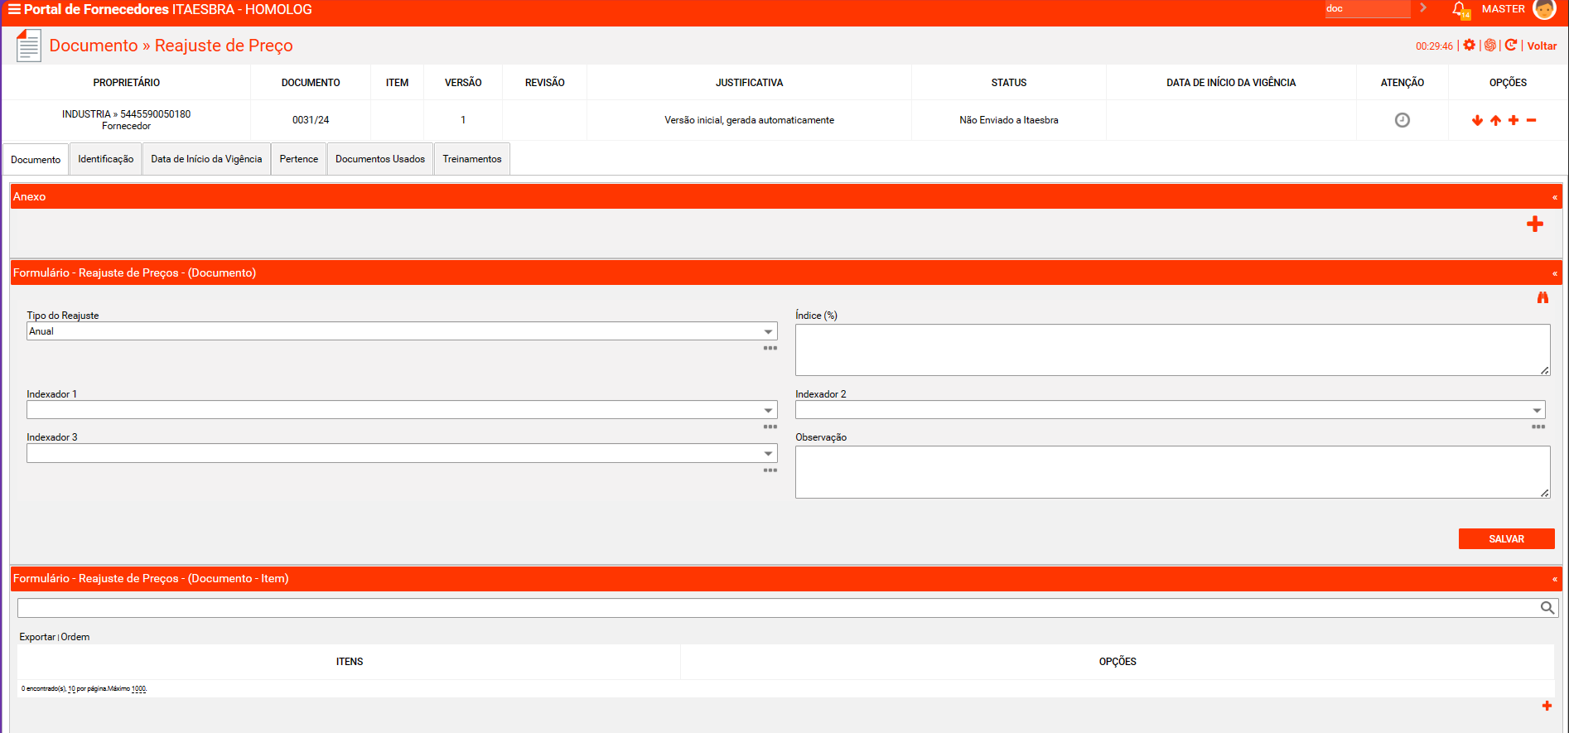
Anexando o Documento e preenchendo formulário
O preenchimento do anexo deve ser realizado com a documentação do pleito para Reajuste de Preço.
*
Obrigatório adicionar o anexo, o preenchimento do formulário de reajuste de Preço e informar o item que será pleiteado o a reajuste.

Slide 43

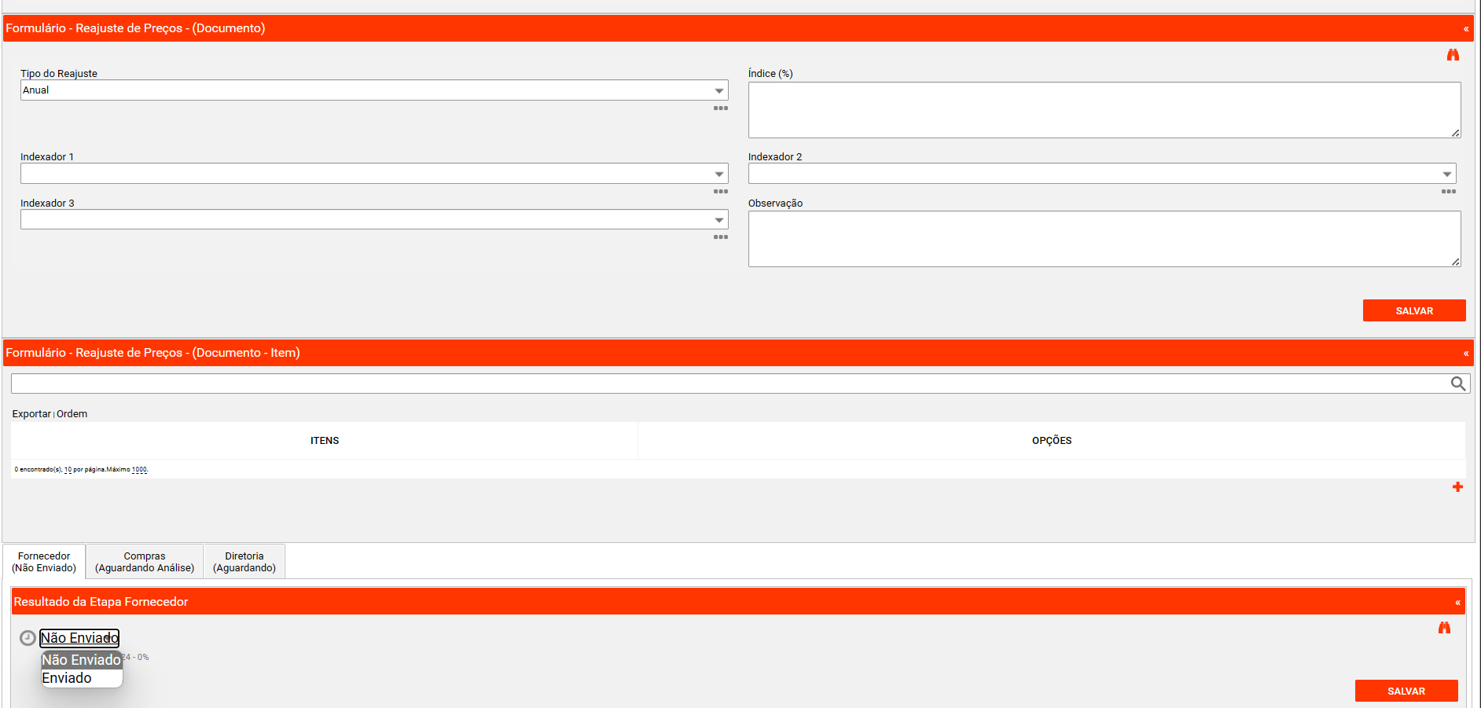
Etapa – FORNECEDOR
O Papel de Fornecedor poderá responder a etapa com o status “Enviado”
*
Obrigatório o preenchimento do formulário de Reajuste de Preço e informar pelo menos um item.
Para fornecedores de serviço deve ser escolhido o item SERVIÇO.
IMPORTANTE, CLICAR NO BOTÃO “SALVAR” DO PAINEL

Slide 44
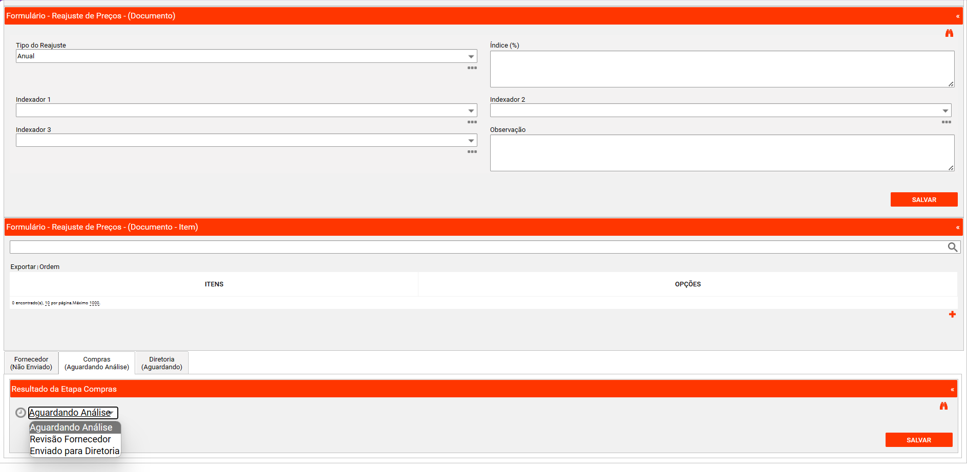
Etapa – COMPRAS
O Papel de Compras poderá responder a etapa com os status “Revisão Fornecedor” ou “Enviado para Diretoria”
A.1 Para o status “Revisão Fornecedor” será necessário incluir um comentário e a etapa irá voltar para o fornecedor revisar as informações necessárias.
A.2 Para o status “Enviado para Diretoria” não será necessário o preenchimento de nenhuma informação e ficará disponível para análise da diretoria.
CLICAR BOTÃO SALVAR

Slide 45
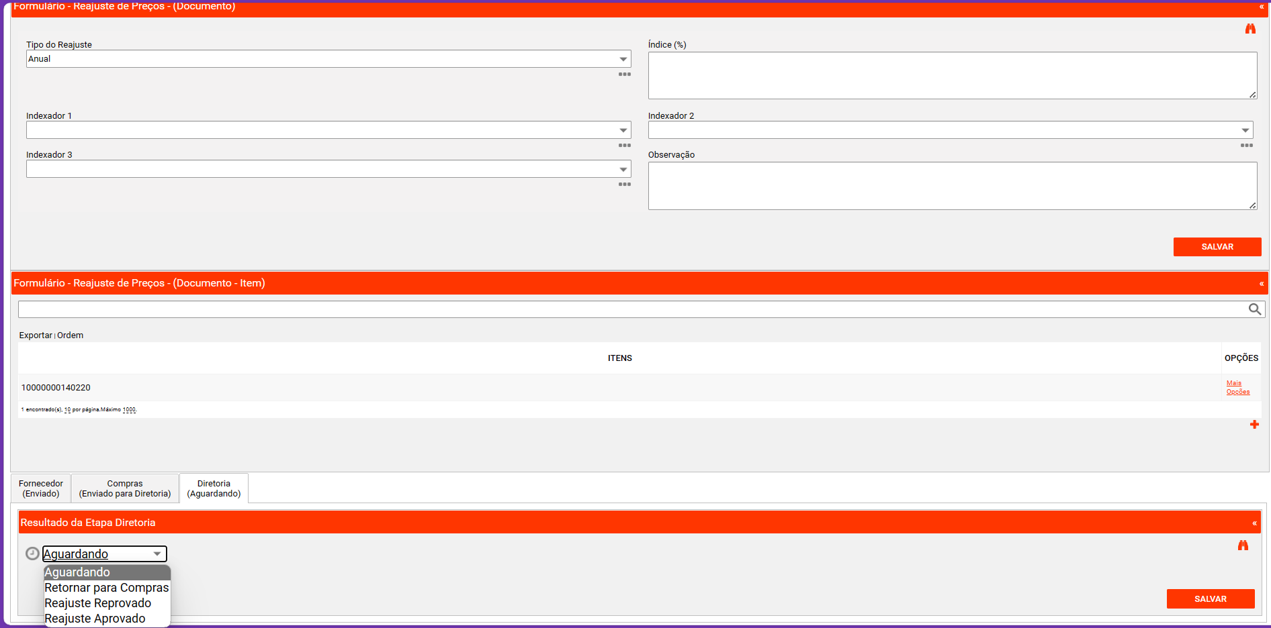
Etapa – DIRETORIA
O Papel de Diretor poderá responder a etapa com os status “Reajuste Aprovado” ou “Reajuste Reprovado”.
A.1 Para o status “Retornar para Compras” será necessário incluir um comentário e a etapa irá voltar para que Compras revise as informações necessárias.
A.2 Para o status “Reajuste Aprovado” não será necessário o preenchimento de nenhuma informação e o documento será finalizado.
A.3 Para o status “Reajuste Reprovado” não será necessário o preenchimento de nenhuma informação e o documento será finalizado
CLICAR BOTÃO SALVAR

Slide 46
MANUAL – MÓDULO DE USUÁRIOS

Slide 47
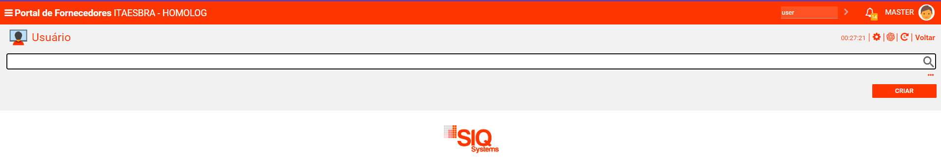
Acesso ao Módulo de Usuários
Transação USER – Todos os usuários

Slide 48
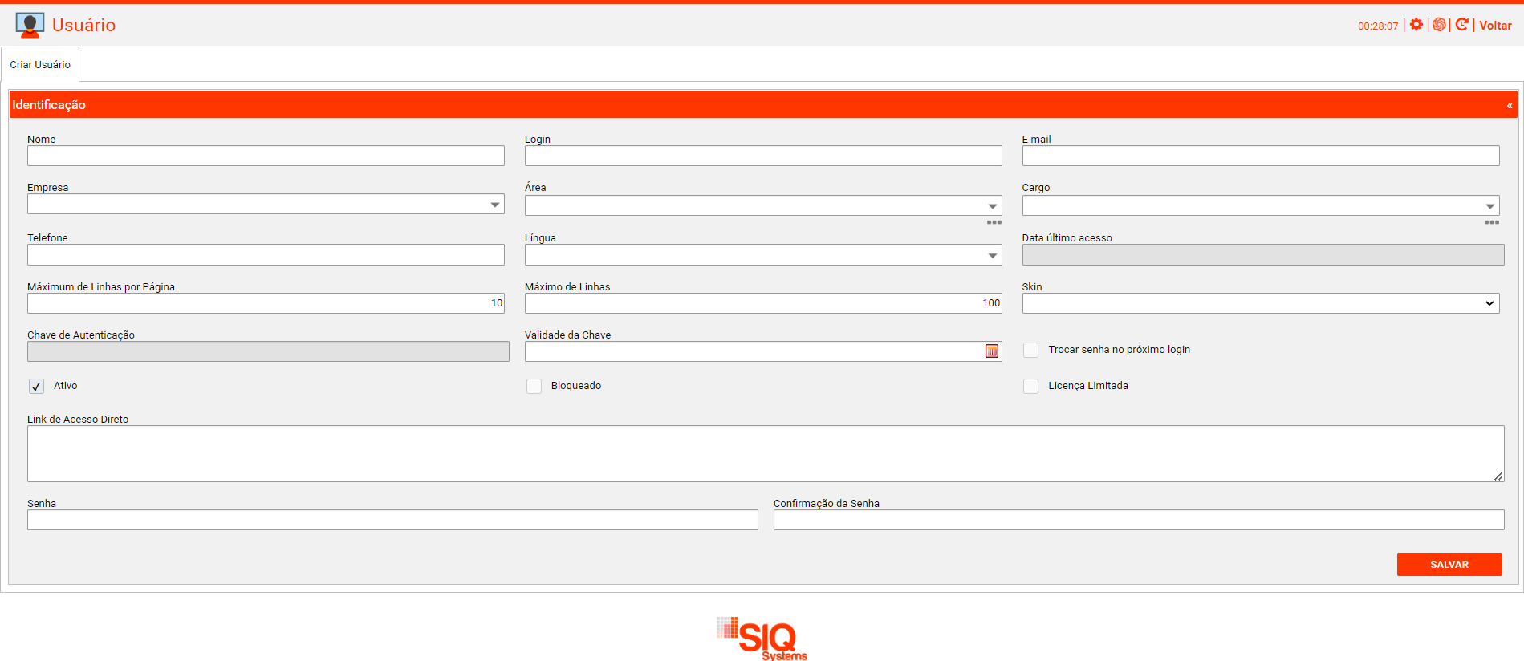
Criação do Usuário
- Preencher os campos obrigatórios
- Clicar em Salvar
IMPORTANTE: Recomendamos que o campo “Trocar senha no próximo login” esteja sempre checado para que o usuário possa alterar sua senha quando acessar o sistema pela primeira vez.

Slide 49
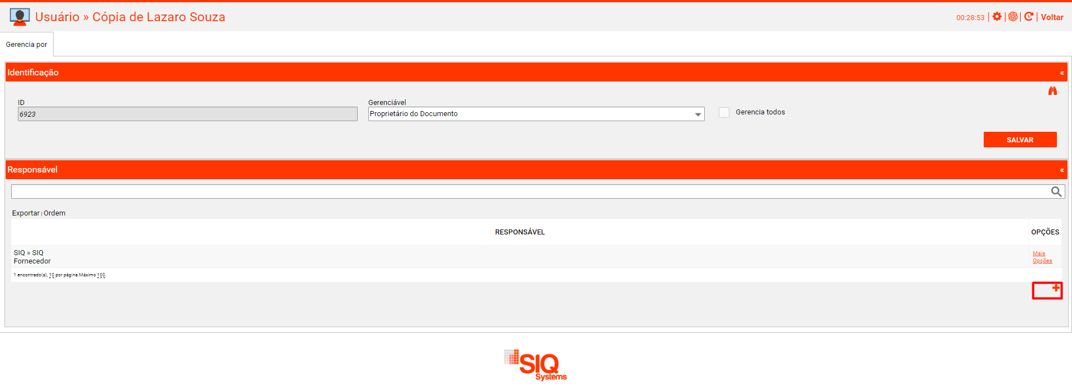
Vincular Usuário ao Fornecedor
- Marcar o Flag de licença Limitada.
- Entrar na Aba Gerencia Por
- Pesquisar por Proprietário do Documento
- Entrar na opção e desmarcar a opção de Gerencia Todos
- No painel responsável vincular o usuário a empresa correspondente
IMPORTANTE: Esse procedimento deve ser realizado para todo usuário FORNECEDOR e deve ser repetir para o Gerencia Por: Fornecedor e Empresa.

Slide 50
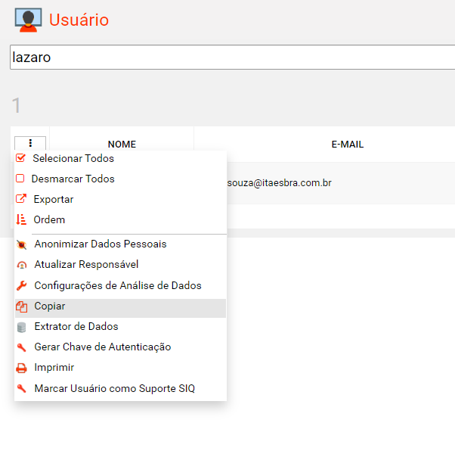
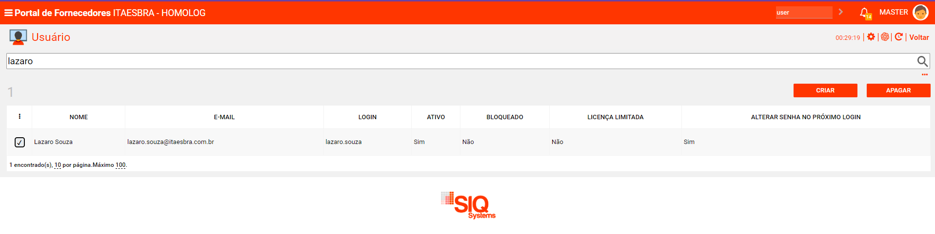
Opção de Copiar Usuário
- Pesquisar o usuário que deseja fazer a cópia.
- Marcar o Flag
- Clicar nos 3 pontinhos
IMPORTANTE: Recomendamos o uso dessa opção toda vez que necessário criar um usuário com as mesmas permissões de um usuário já existente

Slide 51
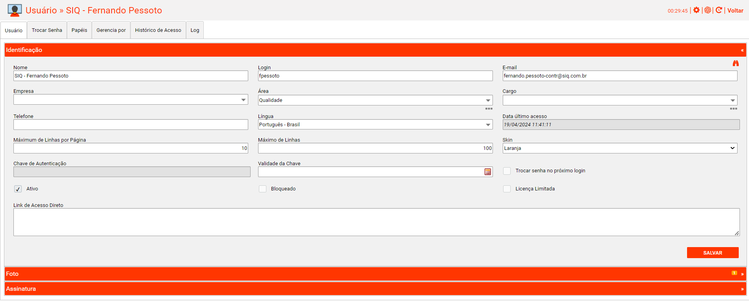
Desativar um usuário
- Retirar o check do campo Ativo
- Incluir o check no campo Bloqueado
- Clicar em Salvar

Slide 52
MANUAL – MÓDULO DE ITENS

Slide 53
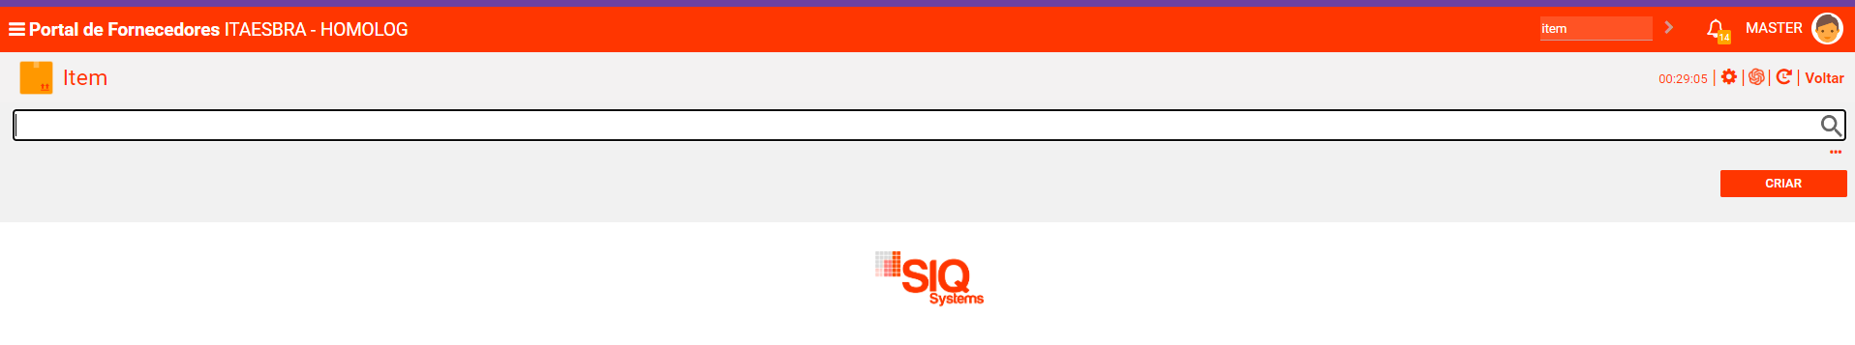
Acesso ao Módulo de Itens
Transação ITEM – Todos os itens

Slide 54
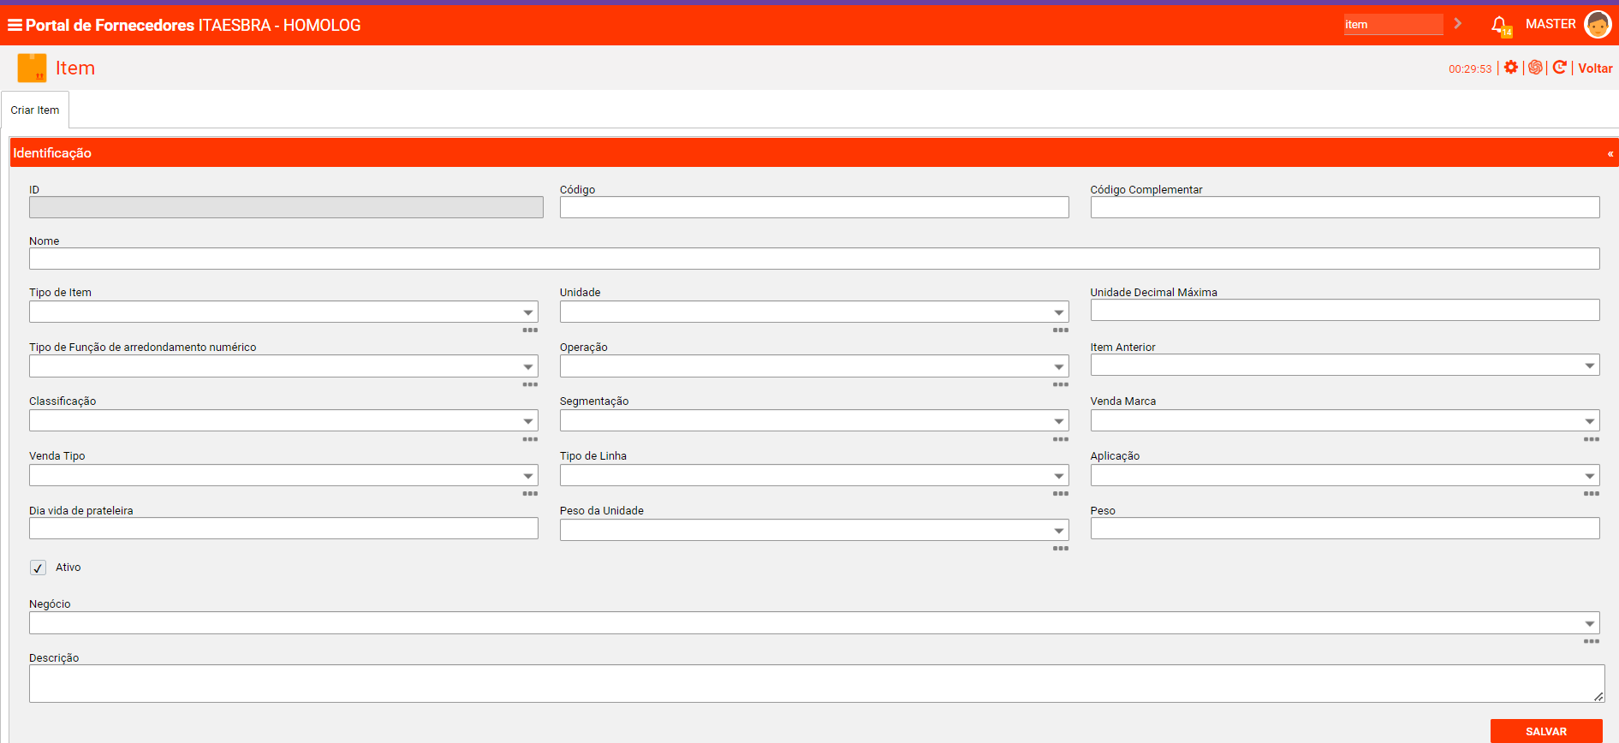
Criação do Item
- Preencher os campos obrigatórios (Código, Nome , Tipo do Item, Unidade)
- Clicar em Salvar

Slide 55
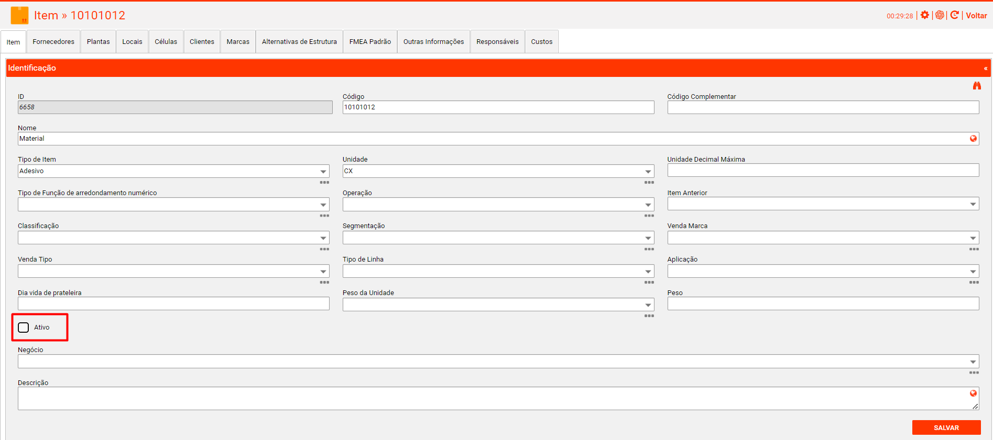
Desativar um Item
- Desmarcar o check do campo Ativo.
- Clicar em Salvar

Slide 56
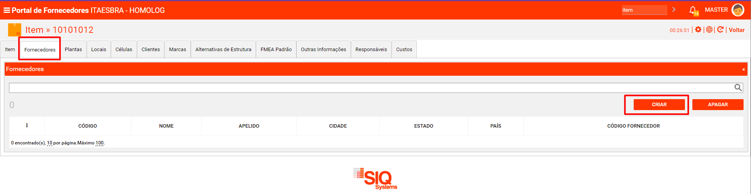
Vincular Fornecedor ao Item
- Entrar na tela de cadastro do item
- Entrar na Aba Fornecedores
- Clicar em Criar

Slide 57
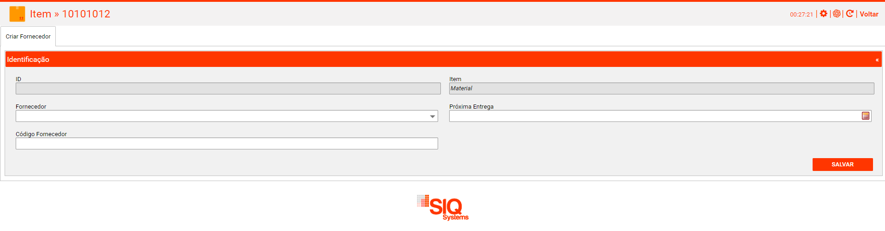
Vincular Fornecedor
- Preencher os campos obrigatórios (Fornecedor)
- Clicar em Salvar

Slide 58
MANUAL – MÓDULO DE FORNECEDORES

Slide 59
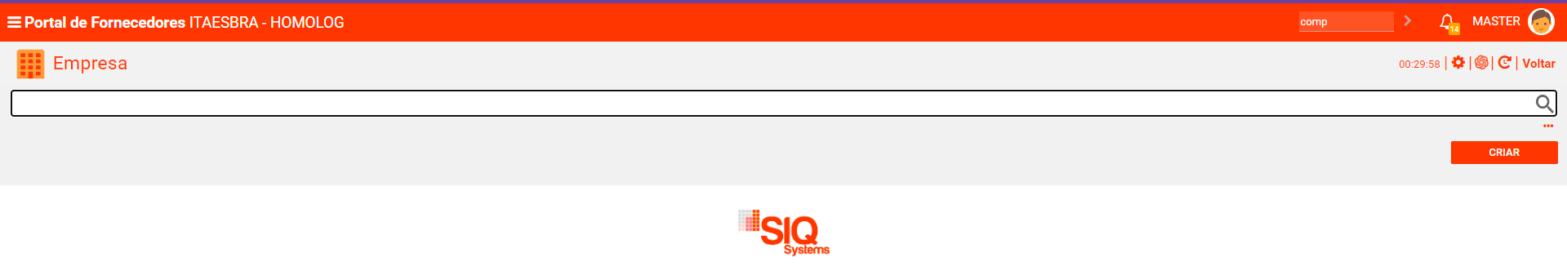
Acesso ao Módulo de Fornecedores
Transação COMP – Todos os fornecedores

Slide 60
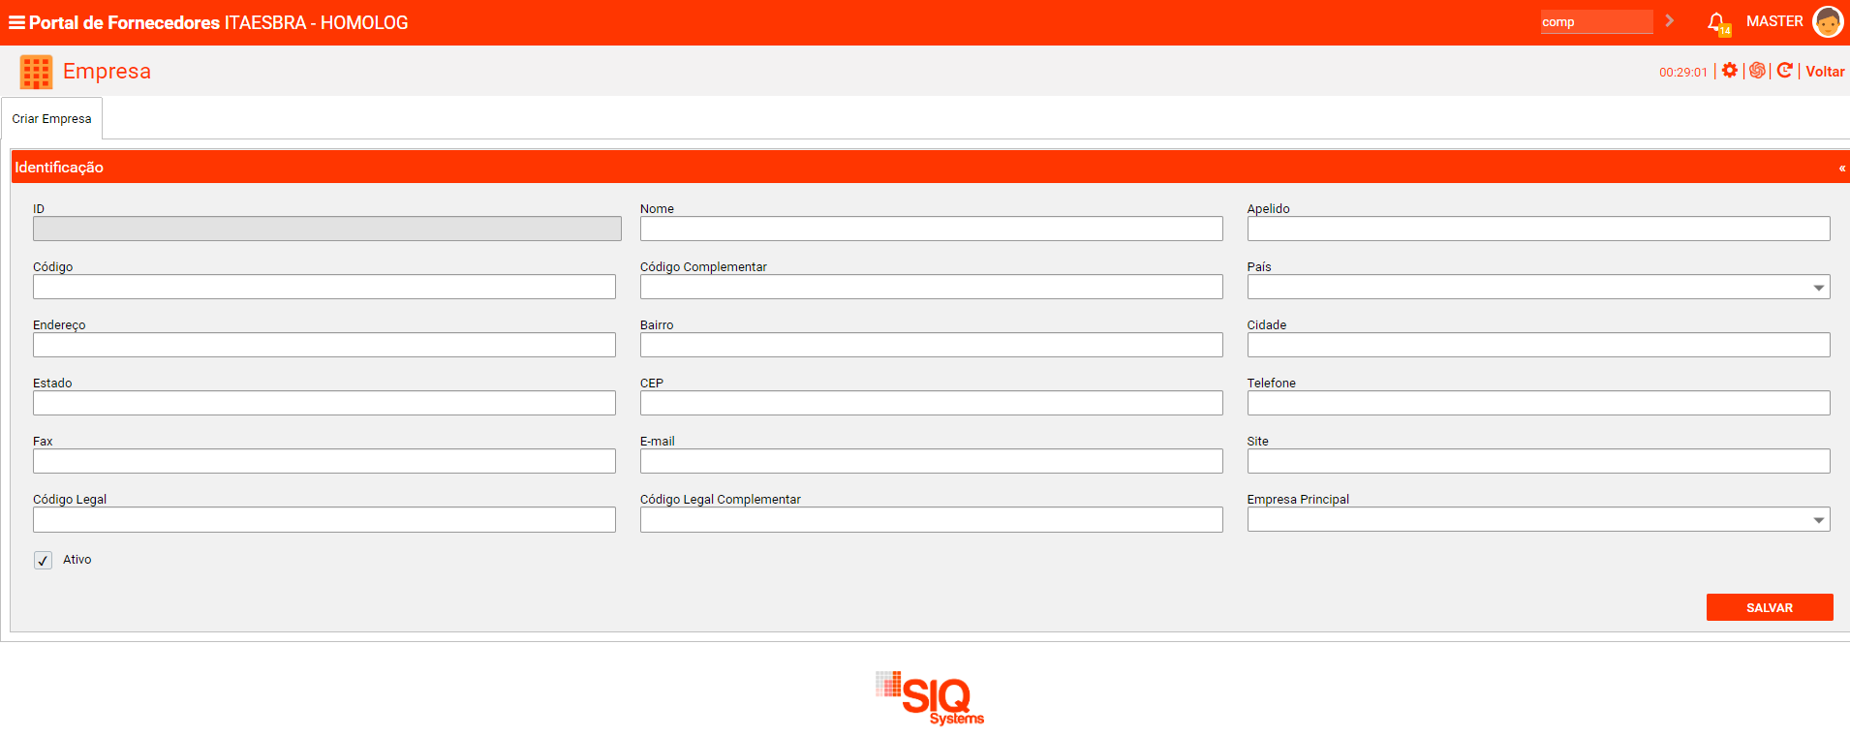
Criação da Empresa/Fornecedor
- Preencher os campos obrigatórios (Nome, Apelido, Código, País)
- Clicar em Salvar

Slide 61
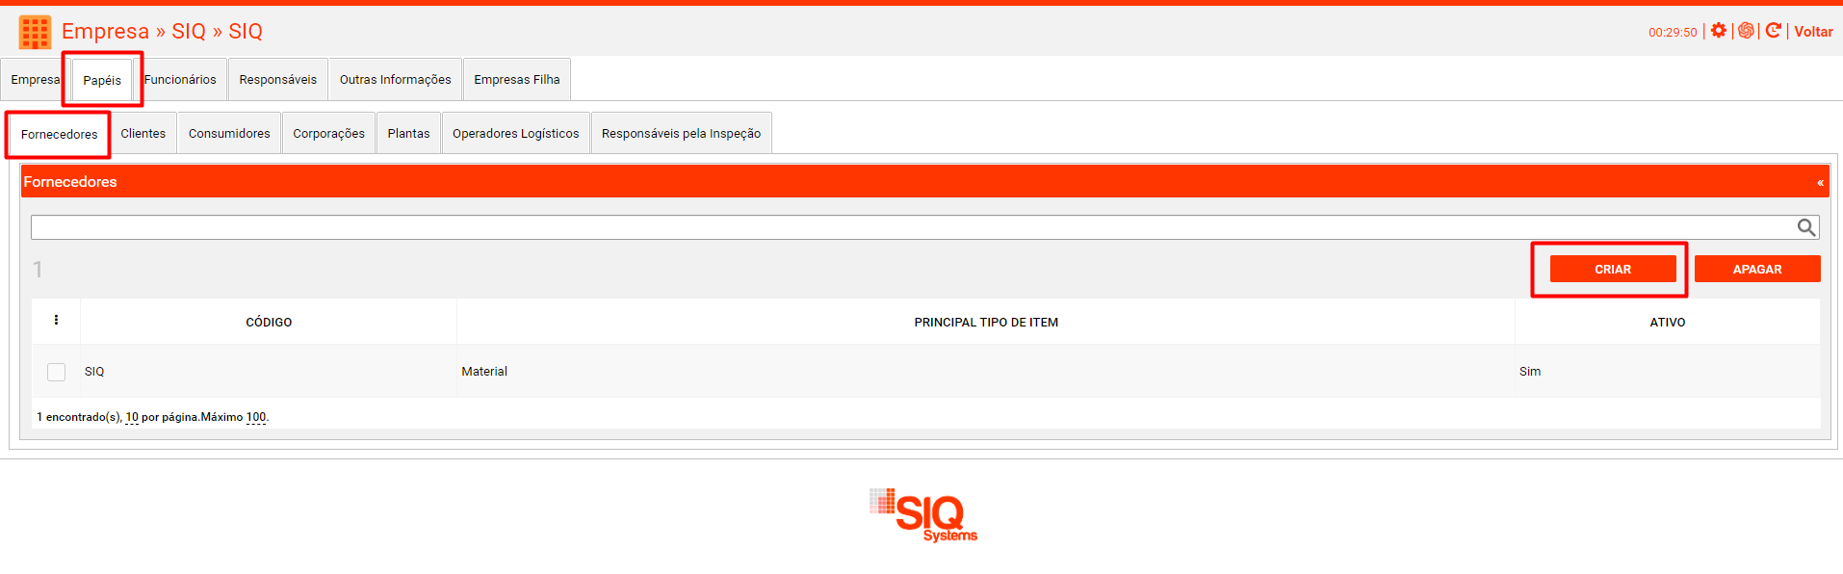
Vincular Empresa a Fornecedor
- Acessar a Aba Papéis >> Fornecedores
- Clicar em Criar

Slide 62
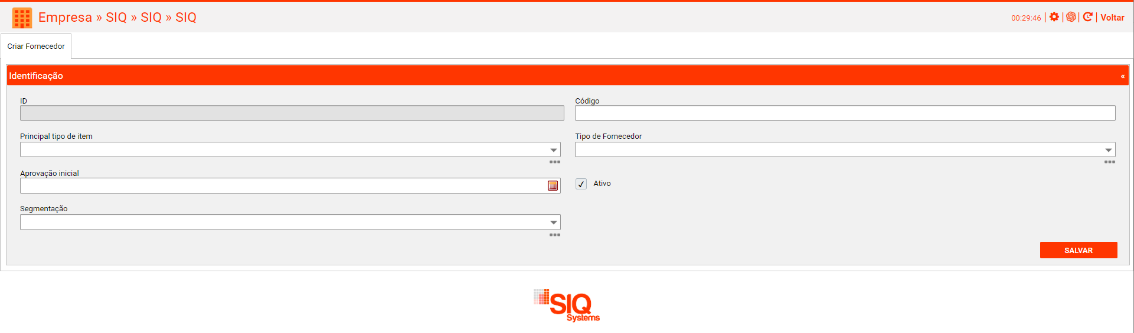
Vincular Fornecedor
- Preencher os campos obrigatórios (Código, Tipo do Item e Segmentação)
- Clicar em Salvar

Slide 63
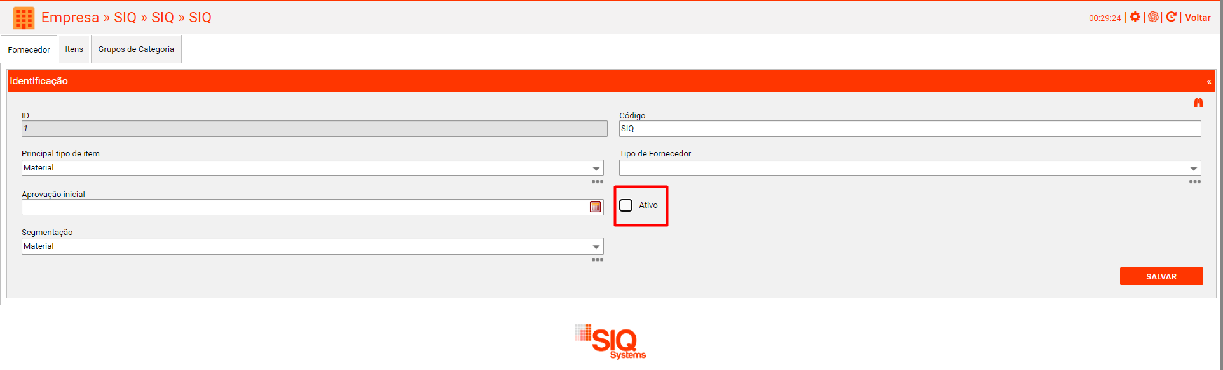
Desativar um Fornecedor
- Desmarcar o check do campo Ativo
- Clicar em Salvar

Slide 64
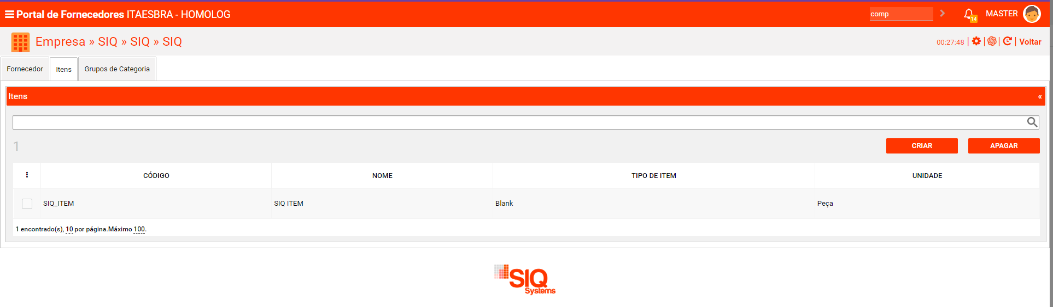
Vincular Item ao Fornecedor
- Acessar a Aba Papéis >> Fornecedores
- Selecionar o fornecedor
- Entrar na Aba Itens
- Clicar em Criar

Slide 65

MUITO OBRIGADO !

